Slide 1

ĐẠI HỌC ĐÀ NẴNG
TRƯỜNG ĐẠI HỌC SƯ PHẠM KỸ THUẬT
CÔNG NGHỆ MÁY TÍNH MỚI
Môn: Bảo Trì Máy Tính
GVHD: Ths Lê Vũ
SVTH:Nguyễn Văn Hải
Bùi Duy Thảo
Đinh Ngọc Trang
Lê Đình Minh Quân
Welcome !

Slide 2
CÔNG NGHỆ SIÊU PHÂN LUỒNG
(HYPER THREADING)
Công nghệ siêu phân luồng (Hyper Threading) là gì ?
Công nghệ siêu phân luồng (Hyper Threading) là công nghệ cho phép một CPU vật lý hoạt động như là hai CPU, giúp CPU có khả năng xử lý nhiều tác vụ ở cùng một thời điểm bằng cách chia thành các luồng xử lý khác nhau.

Slide 3
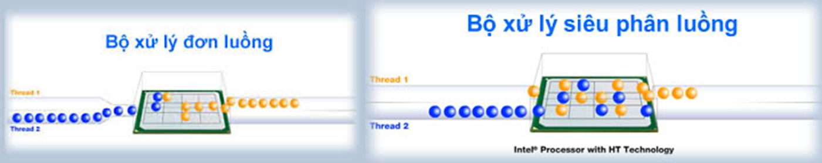
Công nghệ siêu phân luồng một CPU vật lý
Hoạt động trên hệ điều hành được hiểu như là hai CPU và hệ điều hành không thể phân biệt được. Nhiệm vụ của hệ điều hành là gửi hai chuỗi lệnh tới hai CPU và phần cứng sẽ đảm nhiệm những công việc còn lại.

Slide 4
Nguyên lí hoạt động
Bản chất: một nhân xử lý không thể xử lý hai tác vụ vào cùng một thời điểm
Nhiều tác vụ thực thi cùng một lúc: hệ điều hành phải ra lệnh cho CPU xử lý liên tục và chuyển qua chuyển lại tác vụ xử lý cho từng thread
Quá trình này diễn ra rất-rất nhanh và hoàn toàn không thể nhận biết bằng mắt thường, tạo cảm giác như CPU của chúng ta xử lý tất cả các tác vụ đó song song cùng một thời điểm.

Slide 5
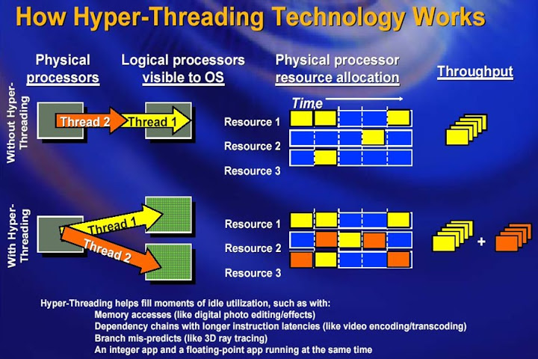
Cách thức hoạt động

Slide 6
Những cải tiến của Công nghệ siêu phân luồng (Hyper Threading) so với công nghệ cũ
Đơn luồng
Siêu phân luồng
Một thời điểm chỉ có một luồng xử lý được thực hiện, nếu có nhiều luồng cùng muốn thực hiện thì các luồng này thực hiện tuần tự (FIFO) tác vụ nào đến trước xử lý trước, đến sau xử lý sau.
Thực hiện song song 2 luồng xử lý, tận dụng tối đa tài nguyên hệ thống và rút ngắn thời gian xử lý.

Slide 7
Nhược điểm
Hệ điều hành mới yêu cầu tốc độ CPU thực thi các tác vụ ngày càng cao Tăng tốc độ xung nhịp CPU bằng cách tăng số lượng mạch bán dẫn cho CPU CPU phát sinh nhiều nhiệt Hoạt động kém hiệu quả.
Cách khắc phục: Công nghệ lõi kép
- Chứa 2 lõi hoặc nhiều hơn. Các lõi này sẽ hoạt động song song, chia sẻ công việc tính toán xử lý mà CPU phải đảm nhận. Xử lý hoạt động hiệu quả và có hiệu suất cao hơn, vì mỗi lõi sẽ xử lý ít ứng dụng hơn, giảm hiện tượng bộ xử lý phải cùng một lúc gánh vác nhiều tác vụ của nhiều ứng dụng.
- Sự kết hợp giữa công nghệ lõi kép và công nghệ siêu phân luồng cho phép nhiều luồng xử lý thực hiện song song. Cho tốc độ xử lý nhanh gấp nhiều lần mà không cần tăng tốc độ xung nhịp của CPU. Ví dụ: CPU có 2 lõi khi kết hợp với công nghệ siêu phân luồng sẽ xử lý được 4 luồng dữ liệu cùng một lúc.

Slide 8
Các yếu tố cần thiết để CPU thực sự chạy siêu phân luồng
Hệ điều hành cần phải có khả năng hỗ trợ tính năng siêu phân luồng. Nếu một CPU với công nghệ siêu phân luống mà phần mềm hoặc hệ điều hành không hỗ trợ cho công nghệ siêu phân luồng thì CPU không thể chạy được siêu phân luống.

Slide 9
Thanks you for watching

